Slide 1

Формирующее и суммативное оценивание

Slide 4
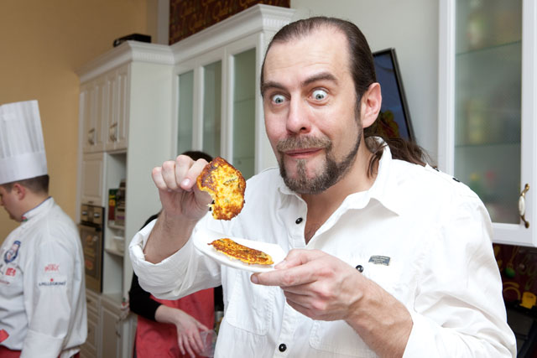
Когда соус пробует шеф-повар – это формирующее оценивание,
когда его пробует покупатель – это суммативное оценивание

Slide 5
Формирующее оценивание
формативное,
внутреннее
промежуточное
текущее
оценивание для
обучения,

Slide 6
Формирующее оценивание
Оценивание в процессе обучения, когда анализируются знания, умения, ценностные установки и оценки, а также поведение учащегося, устанавливается обратная связь об успехах и недостатках учащегося; когда учащегося ориентируют и вдохновляют на дальнейшую учебу, а также планирование целей и путей их достижения

Slide 7
Суммативное оценивание
Итоговое
Внешнее

Slide 8
Суммативное оценивание
Оценивание, проводимое с целью определения соответствия знаний учащихся нормам и требованиям стандартов обучения. Констатирует факт обученности учащихся.

Slide 9
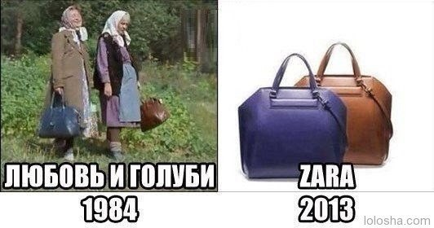

Slide 10
Характеристики формирующего оценивания
Задания соответствуют по содержанию пройденному материалу ;
Используются знакомые для учащихся и соответствующие их возрасту формы заданий;
Задания составлены таким образом, чтобы выявить возможные проблемы у каждого ученика;
Задания составлены таким образом, чтобы был очевиден процесс размышления, который привел к данному ответу;
Четкие критерии оценивания.

Slide 11
Критерии оценивания
КРИТЕРИИ | 5 | 4 | 3 | 2
Раскрыта тема «Пробле-ма окру- жающей среды» | Демонстрирует глубокое понима- ние проблем окру-жающей среды. | Демонстрирует хорошее пони- мание проблем окружающей среды. | Демонстрирует частичное понима- ние проблем окру- жающей среды | Не демон- стрирует понима- ния проблем окружа-ющей среды.

Slide 12
Критерии оценивания
КРИТЕРИИ | 5 | 4 | 3 | 2
Раскрыта тема «Пробле-ма окру- жающей среды» | Ученик может представить пять факторов Положитель-ного и от- рицательного влияния человека на окружаю- щую среду.  Ученик может на конкретных примерах показать воздействие данных пяти факторов. Ученик может про- анализировать данные пять факторов. Ученик может расположить данные факторы по степени важности.  | Ученик может представить четыре фактора положительного и отрицательного влияния человека на окружающую среду. Ученик может на конкретных примерах пока- зать воздействие данных четырех факторов. Ученик может проанализиро- вать данные четы- ре фактора. | Ученик изложил факторы. Ученик бес- системно приводит примеры. Ученик использует элементы анализа отдельных факторов. | Ученик при- вел меньше двух факто- ров. Ученик не представил никакого анаиза.

Slide 13
Характеристики формирующего оценивания
Результаты проведенного оценивания будут сразу же доступны для учителя и ученика;
Учитель и ученик будут иметь возможность по результатам оценивания планировать определенные действия, направленные на повышение качества знаний;
Непрерывность;
Оцениваются достижения учащихся в их развитии;
Разнообразие методов и приемов оценивания

Slide 14
Характеристики формирующего оценивания
Проводится совместно учителем и учеником;
Используется самооценка;
Взаимооценка;
Наличие обратной связи и рефлексии.

Slide 15
Для учителя
Кто из учащихся не усвоил определенный материал?
Каковы слабые и сильные стороны учащихся?
Правильные ли методики преподавания были использованы?
Какие виды обратной связи необходимо применять?
Каким образом можно сгруппировать учащихся для реализации определенных учебных задач?
Какие дифференцированные задания необходимо подготовить?

Slide 16
Для ученика
Вовлечение «внутрь» процесса;
Повышение мотивации;
Представление целей обучения;
Представление о путях достижения целей;
Знание критериев оценивания.

Slide 17

Практическое задание 4

Slide 18
Практическое задание 5

Slide 19
Рефлексия

Slide 20

СПАСИБО
ЗА ВНИМАНИЕ

